Slide 1
5 Pamoka. Kognityviniai iškraipymai
3 skyrius B dalis
Lesson 2: Media Ownership
Unit 2 Part A

Slide 2
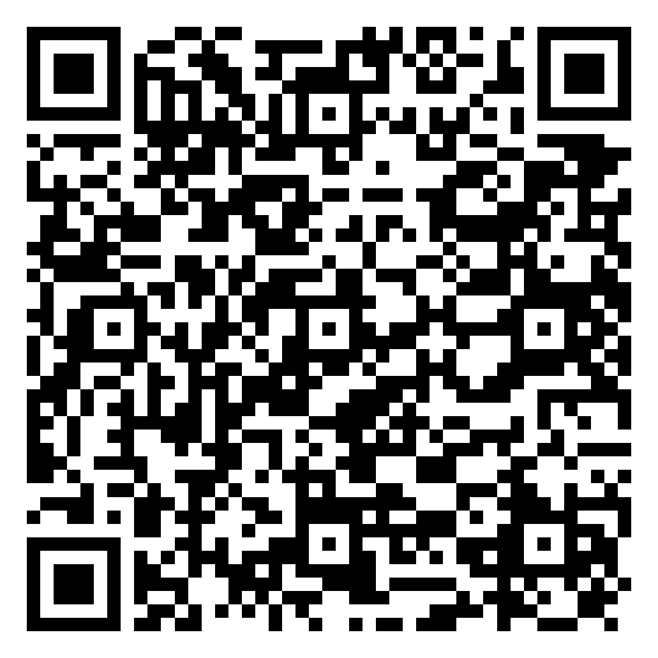
Namų darbai
Įsitikinkite, kad visi dalyviai atliko testą „Proto žaidimai“, QR kodas:
Diskusija:
Ar turite patirties, kai protas bando jus apgauti? Gal galite pasidalinti pavyzdžiu?
Notes:
https://veryverified.eu/lt/vienetai/trecias-skyrius/b-dalis-kognityviniai-iskraipymai/testas-proto-zaidimai

Slide 3
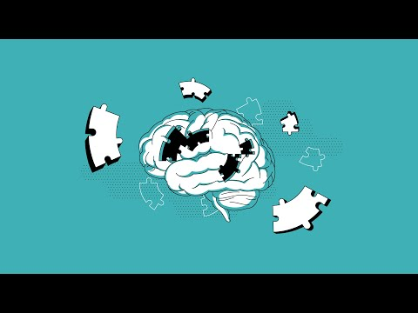
Notes:
Kognityviniai iškraipymai: kas tai yra ir kodėl tai nutinka? LT https://youtu.be/lZoFuZgCjOs
Paklauskite dalyvių ar jiems aktuali problema, iškelta vaizdo įraše. Kur ir kada jie yra patyrę Barnumo efektą ir kognityvinių iškraipymų?

Slide 4
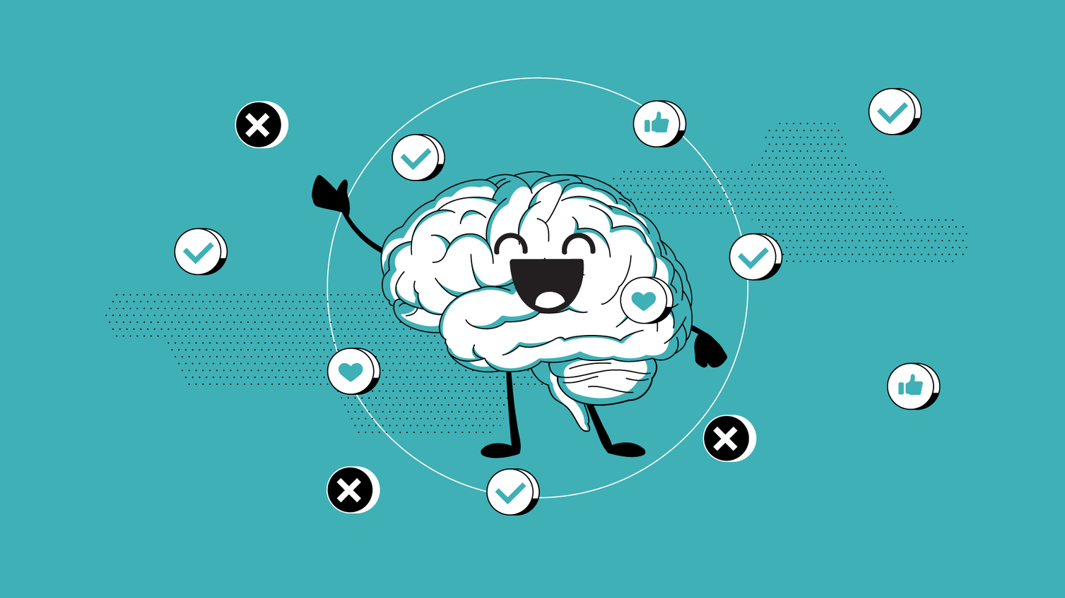
Grupinė užduotis : Tiesa ar Melas?
Prašau pasidalinkite su grupe rasta informacija
Ar teiginiys, kad "žmonės naudoja tik 10% jų smegenų" Tiesa ar Melas?
Notes:
https://www.discovermagazine.com/mind/the-10-percent-of-your-brain-myth-that-just-wont-die

Slide 5
Patvirtinimo šališkumas
Jūs turite tam tikrų įsitikinimų ir esate motyvuoti pastebėti, interpretuoti ir palaikyti informaciją, kuri leidžia jums tuos įsitikinimus patvirtinti.

Slide 6
Motyvuotas samprotavimas
Jei radote informacijos, patvirtinančios jūsų įsitikinimą, labai tikėtina, kad ją priimsite, neabejodami jos pagrįstumu. Tačiau jei susidūrėte su informacija, kuri prieštarauja jūsų įsitikinimams, jūs šią informaciją vertinsite skeptiškiau ir labiau tikėtina, kad ją patikrinsite. Šis reiškinys vadinamas motyvuotu samprotavimu.

Slide 7
Negatyvumo šališkumas
Teiginys, kad kažkas neigiamo turi daugiau įtakos pažinimui ir elgesiui nei kažkas teigiamo, vadinama negatyvumo šališkumu. Blogos naujienos, traumos ar neigiamos emocijos paprastai verčia žmones ilgiau pasilikti prie informacijos, nei teigiamos žinios.

Slide 8
Pažinimo šališkumas
Esame labiau linkę pasitikėti ar tikėti tuo, ką atpažįstame, matėme ar girdėjome anksčiau. Tai vienas iš būdų, kaip veikia reklama.

Slide 9
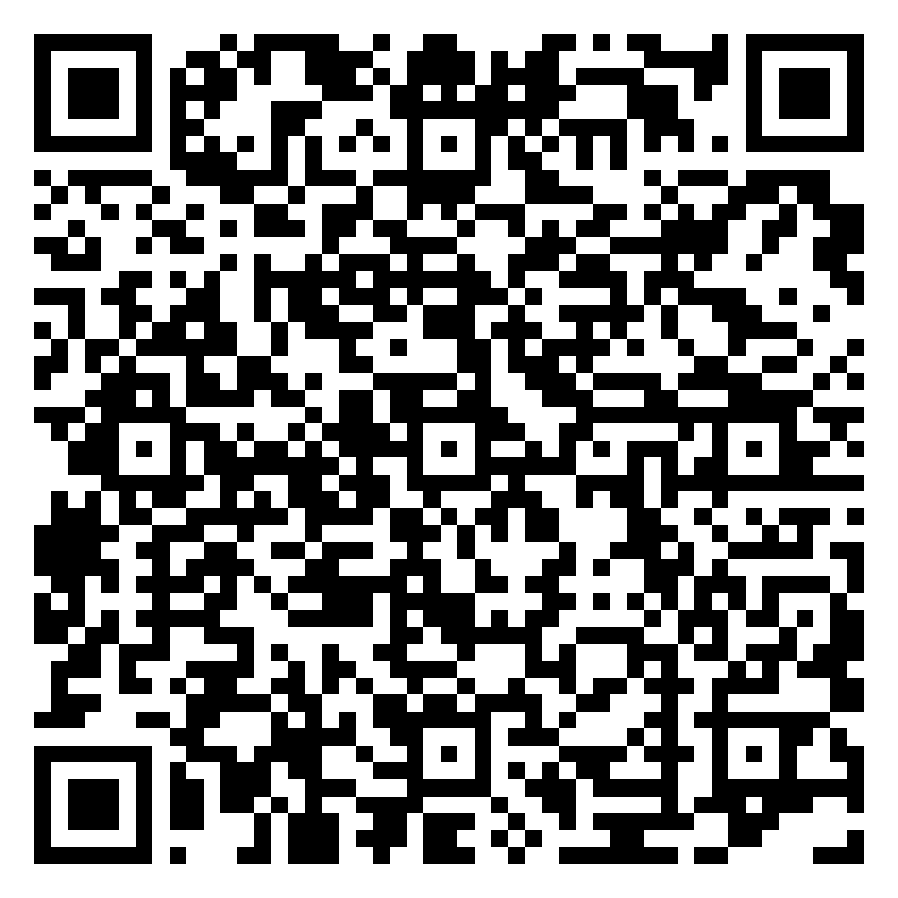
Reklama ar tavo paties pasirinkimas?
QR kodas atlikti testą:

Slide 10
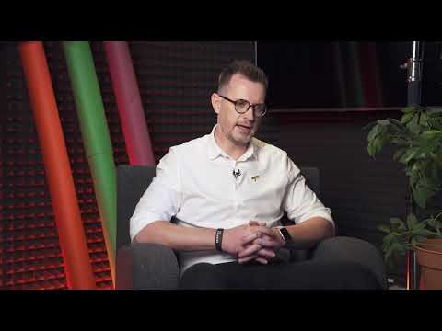
Notes:
Pokalbis su reklamos specialistu LT https://youtu.be/N4peLeXfJ6o

Slide 11
Apibendrinimas: Kaip galime įveikti šališkumą?
Šališkumo įsisamoninimas yra pirmas svarbus žingsnis.
Išlikite kritiški ir nemanykite, kad kažkas yra tiesa tik todėl, kad būtų puiku, jei taip būtų.
Neignoruokite naujienų, kurios prieštarauja jūsų instinktams ir įtarimams. Išnagrinėkite juos ir pabandykite patikrinti faktus, tačiau neignoruokite jų (4 skyriuje bus daugiau patarimų, kaip patikrinti faktus).
Nepulkite daryti prielaidų nežinodami pilnos informacijos – neužpildykite spragų savo prielaidomis.
Būkite atviri keisti savo nuomonę. Niekada nevėlu augti ir mokytis.

